Slide 1


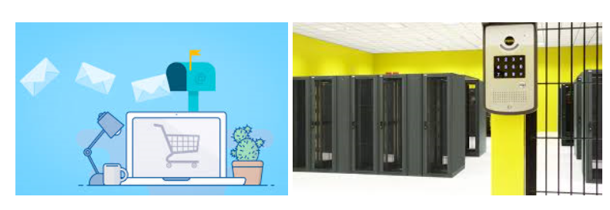

빅데이터 사례 조사(기업)
빅데이터 사례 조사
1.패션 기업 ZARA 빅 데이터를 이용한 고객 NEEDS 상품 개발
1) 목적
- 큰 마케팅 비용을 지출 하지 않고 고객들이 사고 싶은 또는 사고 싶어 할 것 같은 상품을 만드는 것을 목적.
2) 데이터
- 매장에서 판배 되는 모든 옷에 RFID 태그를 부착하여 그 옷의 원재단,색상,지퍼,단추등의 DATA 저장
3) 분석 및 가시화 내용
- RFID 태그는 상품의 재고 상태를 실시간으로 확인 가능하며, 태그가 탈의실로 들어가고 나올때 데이터가 수집되어
어떤 옷이 탈의실에 자주 들어 갔는지를 알 수 있음.
4) 결론
- RFID 태그의 DATA 정보를 24시간 동안 실시간으로 분석을 함으로써 매장의 실시간 재고 파악 및 고객이 선호하는
디자인들을 예측할 수 있었음.
#출처:
https://blog.naver.com/ncs_1/221726867070

Slide 2

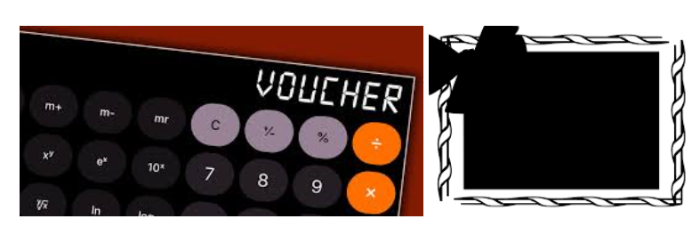
빅데이터 사례 조사(기업)
빅데이터 사례 조사
2. 신한 카드 소비자 소비 패턴 분석을 통한 회원 확보
1) 목적
- 빅데이터를 활용하여 카드 소비자의 소비 패턴 분석에 주력 한다면 다양한 회원층 확보 할 수 있다는 예측에서 시작.
2) 데이터
- 고객의 카드를 쓰는 곳의 정보를 DATA화 함에 따라 소비 패턴을 분석 함.
3) 분석 및 가시화 내용
- 고객의 소비 패턴을 분석하여 고객이 원하는 혜택들을 제안하여 각 개인의 맞춤형 혜택 카드 발급.
4) 결론
- 개개인의 카드 소비성향 패턴을 분석함으로써 고객의 만족도를 높임과 동시에 카드사의 매출액을 증대.
#출처:
https://blog.naver.com/ncs_1/221743586480

